Slide 1
МАВЗУ: Кадрлар тайёрлаш миллий дастури"ва узлуксиз таълим тизимини тубдан ислоҳ қилиш шароитларида, Ўзбекистон Республикасида олий мактаб тараққиёти.

Slide 2
1.1.1. Олий таълим мазмуни, мақсад ва вазифалари.
1.1.2.Таълим мазмунинг тарихий характери.
1.1.3.Таълим мазмунини танлаш тамойиллари ва меъёрлари.
1.1.4 Олий мактаб ўқитувчи шахсига қўйиладиган талаблар

Slide 3
“Бизга битирувчилар эмас, балки мактаб таълими ва тарбиясини кўрган ШАХСлар керак”, “....таълим- тарбия онг маҳсули, айни вақтда онг даражаси ва унинг ривожини белгилайдиган омилдир. Бинобарин, таълим-тарбия тизимини ўзгартир-масдан туриб онгни ўзгартириб бўлмайди. Онгни тафаккурни ўзгартирмасдан эса – кўзлаган олий мақсад – озод ва обод жамиятни барпо этиб бўлмайди.”
Ислом Каримов

Slide 4
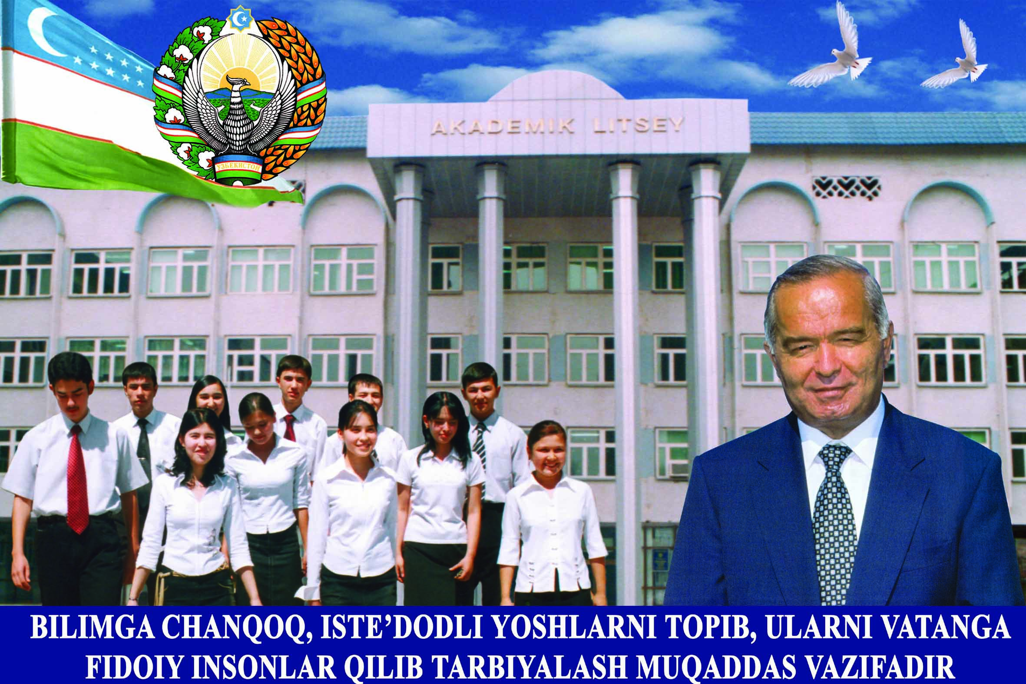
1997йилги “Таълим тўғрисида”ги Қонун ва “Кадрлар тайёрлаш миллий дастури” таълим тизимини ислоҳ қилишнинг асосий стратегик йўналишларини белгилаб берди.
Чунончи, ислоҳотлар 3 босқичда:
Ўтиш даври 1997-2001 й;
Миллий дастурни амалга ошириш 2001-2005й.;
2005йилдан кейинги йил - сифат ва самарадорлик босқичи

Slide 5
Миллий дастурда белгиланган кадрлар тайёрлаш миллий моделида асосий қуйидаги омилларга эътибор қаратилади:
шахс;
давлат ва жамият;
узлуксиз таълим;
фан;
ишлаб чиқариш.

Slide 6
Замон талабларидан келиб чиқиб Баркамол шахс модели шаклланди.
Таълимли-ақлли, онгли-; тарбияли – одоб-аҳлоқли ; соғлом-маънавий соғлом, жисмоний соғлом, тиббий ва рухий соғлом, ғоявий соғлом; мехнатсевар-касб-кор кўникмаларга эга; ватанпарвар-мард, жасур, виждонли, бурч-маъсулиятли, байналминаллик ва тадбиркорлик сифатларига эга бўлган шу билан бирга эркин фикрли шахсларни шакллантиришга қаратилади.

Slide 7
Маълумки таълим-тарбиянинг асосий бўғини бу узлуксиз таълим бўлиб, узлуксиз таълимнинг 4-5- босқичлари:
ўрта-махсус касб-ҳунар таълими ва олий мутаххасислик таълимини ўз ичига олади.
сўнгги босқич бакалавр ва магистратура ички эҳтиёж ва шароитлардан келиб чиқиб аспирантура, докторантура босқичлари мавжуд.
қўшимча касбий таълим қайта тайёрлаш ва малака ошириш тизимлари ҳам узлуксиз таълим тизимининг босқичлари сифатида шакллантирилди.

Slide 8
Мактабгача таълим
Умум ўрта таълим
Ўрта-махсус касб-ҳунар таълими
Олий таълим
Олий таълимдан кейинги
Малака ошириш ва қайта тайёрлаш

Slide 9
Ўзбекистон Республикасининг “Таълим тўғрисида”ги қонуни ва “Кадрлар тайёрлаш миллий дастури”га биноан олий таълимнинг мақсади ҳозирги давр талабларига жавоб берадиган, илмий-техник, иқтисодий, ижтимоий ва маданий ривожланишни таъминлай оладиган ва юксак маънавий ва ахлоқий сифатларга эга бўлган юқори малакали, рақобатбардош кадрлар билан таъминлашдир.

Slide 10
Олий таълимнинг асосий вазифалари қуйидагилардир:
юксак кўрсаткичли таълимни таъминлаш ва давлат таълим стандартларига мувофиқ равишда ҳозирги замон таълимий ва касбий дастурлар асосида малакали кадрлар тайёрлаш;
жамият талабларига жавоб берадиган истиқболдаги тараққиётга, мамлакатнинг иқтисодий ва социал тараққиётига, замонавий фан, техника, технология ва маданият ютуқларига асосланган ҳолда кадрлар тайёрлашни ташкил этиш ва уни мунтазам такомиллаштириш;
ёшларни миллий истиқлол мафкураси, умуминсоний қадриятларни билиш асосида, мустақиллик идеалларига садоқат, ватанга, оилага, ўраб олган табиатга муҳаббат руҳида тарбиялаш;
ахлоқий, маданий ва илмий қадриятларни сақлаш ҳамда уларни бойитиш;
шахснинг интеллектуал, маданий ва ахлоқий ривожланиш талабларини қондириш;

Slide 11
Олий таълим соҳасидаги давлат сиёсати қуйидаги тамойилларга асосланган:
таълим ва тарбиянинг инсонийлик, халқчиллик ҳарактери;
университет таълимининг устуворлиги;
ўрта махсус, касб-ҳунар, олий ва олий таълимдан кейинги таълимнинг ўзлуксизлиги ва ўзвийлиги;
таълимнинг дунёвий характери;
давлат таълим стандартлари негизида таълимнинг ҳаммабоплиги;
ўқув дастурларининг ягоналиги ва уларни танлашга дифференциал ёндашиш;
қобилият ва истеъдод эгаларини рағбатлантириш;
олий таълим тизимида давлат ва жамият бошқаруви бирлиги;
олий таълим, фан ва ишлаб чиқариш интеграцияси.

Slide 12
. Таълим мазмунинг тарихий характери
Таълим мазмунининг материал назарияси (дидактик материализм )
Таълим мазмунининг формал назарияси (дидактик формализм )
дидактик утилитаризм концепцияси
функционал материализм
операционал структуризация назарияси

Slide 13
Педагогика назариясида таълим мазмунини шакллантиришнинг асосий тамойиллари В.В.Краевский томонидан ишлаб чиқилган.
Улар қуйидагилардир:
Таълим мазмунининг жамият, фан, маданият ва шахс мувофиқлиги тамойили. Бу тамойил таълим мазмунига зарур бўлган билим, малака ва кўникмаларни, шунингдек, жамият, маданият ва шахс имкониятлари ривожланишининг замонавий даражасини акс эттирувчи билимларни киритишни кўзда тўтади.
Ўқитишнинг мазмун процессуал жиҳатлари ягоналиги тамойили. Бу тамойил ўқув жараёнининг конкрет хусусиятлари, унинг тамойиллари, уларни амалга ошириш технологиялари ва уни ўзлаштириш даражаси бирлигини акс эттиради.
Турли сатҳлардаги таълим мазмуни тўзи лмасининг ягоналиги тамойили. Буни шакллантириш назарий тасаввур, ўқув фанлари, ўқув материаллари, таълим олувчининг шахси каби қисмларнинг мувофиқлаштирилишини тақозо қилади.
Таълим мазмунини инсонпарварлаштириш принципи. Бу тамойил шахснинг умуминсоний маданияти, унинг маънавий эҳтиёжи ва қобилиятларининг фаол ижодий ва амалий ўзлаштирилишига шарт-шароит яратишни тақозо қилади.
Таълим мазмунининг асосланганлиги тамойили. Бу гуманитар ва табиий-илмий билимларни интеграциялаш, ўз вийлик ва фанлараро алоқаларни ўрнатишни талаб қилади.
Таълим мазмуни асосий компонентларининг шахс ички (таянч) маданияти тўзилмасига мувофиқлиги тамойили.

